Slide 1
课堂既要有温度又要有深度

Slide 2
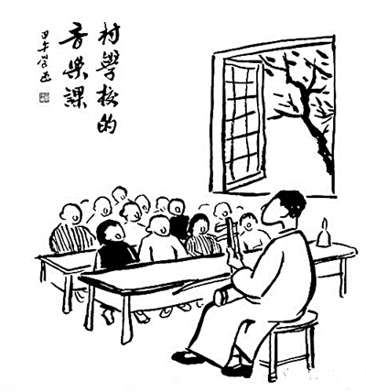
一、课堂温度与课堂深度
课堂温度是指课堂教学气氛的热烈程度；
课堂深度是指在整堂课中学生的思维活跃度和能触及学生心智深处的精神愉悦。
课堂的温度和课堂的深度，我认为第一个“度”是重点是基石，没有点燃课堂的温度，是无法继续开拓课堂，达到课堂的深度的。

Slide 3
二、为什么要让课堂有温度
“自主、合作、探究”学习是新课程倡导的学习方式，面向全体学生是新课程的基本理念之一。故新课程更注重学生的参与和体验，倡导让学生动起来，让课堂活起来，这就决定了新课程的课堂必定得有一定的温度。
有温度的课堂应该真正有助于唤醒学生，吸引学生，激发学生；有利于活跃课堂的气氛，拉近与陌生学生的关系，温暖学生的心灵；有利于学生探索知识，从而给自己的课堂真正带来生气，带来效率。

Slide 4
三、怎样的课堂才算得上“有温度”？学生问卷
老师上课很亲切有激情20.9%
老师经常鼓励我18.1%
老师很耐心地教我15.2%
老师上课很有趣14.9%
老师上课很有方法7.1%
其他
老师很
公平4.8%

Slide 5
四、有了温度，为什么还要让课堂有深度
新课程的课堂较之传统课堂的一个重要区别就是“活”起来了，课堂充满了活力，呈现出生机勃勃的精神状态，师生互动，兴趣昂然。
但是，我们也清楚地看到，课堂变活的背后也出现了浮躁、盲从和形式化倾向。表面看起来很热闹，实质上仅仅是解决了较低思维层次上的记忆、理解、简单应用等问题，学生内在的思维和情感没有被真正激活起来。究其原因，就是课堂缺少思维的力度和触及心灵深处的精神愉悦。

Slide 6
所以，有人说现在的课堂有“温度”无“深度”。其原因主要是：学生不会自主阅读、自主思考，不会合作和探究，不会倾听和交流。一句话，就是学生还不会学习。实现“先学后教”的前提是“先教后学，以教导学”。因而，教师要充分发挥价值引领、智慧启迪和思维点拨的重要职责。
教学过程是学生自主构建和教师价值引领相统一的过程。“当学生遇到疑难时，教师要引导他们去思考；当学生的思路狭窄时，教师要启发他们拓宽；当学生迷茫时，教师要把他们引上正路；当学生无路可走时，教师要引导他们铺路架桥；当学生‘山穷水复疑无路’时，教师要引导他们步入‘柳暗花明又一村’的佳境。”教师的正确引领是保证学生学习有方向性和高效性的重要前提。

Slide 7
五、营造既有温度又有深度的课堂需要智慧型教师
一是有思想。教师要对教学有自己的见解和判断，经过自己的实践、反思和提炼，慢慢形成自己的教学个性和风格。
二是有智慧。只有临场的天赋、即席的创作、完美的应答和润物无声的引领，才能滋养学生的情愫，唤醒学生的智慧。
三是有激情。有真情、有激情的老师才会营造润泽、自由、愉悦的课堂，学生们才会思维驰骋，精彩无限，课堂充满生命的活力。否则，课堂只能是死水一潭，抑制学生的思维，窒息学生的心灵，压抑学生的灵魂。

Slide 8
六、走出“深度课堂”即“难度课堂”的误区
经常听到这样的对话：“可不可以把这节课上得再有些深度？”“不行，学生基础差，再加深度就学不懂了。”这则对话中，回答者混淆了一对概念，即把课堂的深度与难度等同了，认为深度就是再难些。其实不是这样，有深度的课绝不是指难度大的课。难是就知识本身而言，深度说的是课堂的教学境界。好课一定是有深度的课，但不一定是高难度的课，很难的课反倒不一定是好课。深度课堂需要把握以下几个要点
要点一：突出本质，抓住重点
教学切忌“广而浅薄”，要抓核心概念、原理，精简非本质的内容。
在“主干”上要舍得花时间、下功夫，就会使一节课显得既充实又简约，有骨也有肉。
要点二：问题驱动，引发思考
苏格拉底认为：“问题是接生婆，它能帮助新思想的诞生”。要善于创设情境，提出具有挑战性、启发性的问题，让学生体验思考的快乐和克服挑战性问题后的精神满足，调动学生的好奇心、上进心，促使其积极地学习，深入地思考。

Slide 9
要点三：互动对话，相互启智
互动与对话应该成为教学的基本过程，让学生在群体互动的过程中发现、建构知识。
教师的作用：“倾听——引领——激疑点拨”。
要点四：以学为主，优化结构
学生自己学会的“会”与老师教会的“会”，是两种不同性质的“会”，也是两个不同水平的“会”。
教师在课堂上最重要的任务不是“讲课”，而是“组织学习”，帮助学生学会学习是教学的核心。

Slide 10
让我们的课堂既有温度，又有深度！

